Slide 1
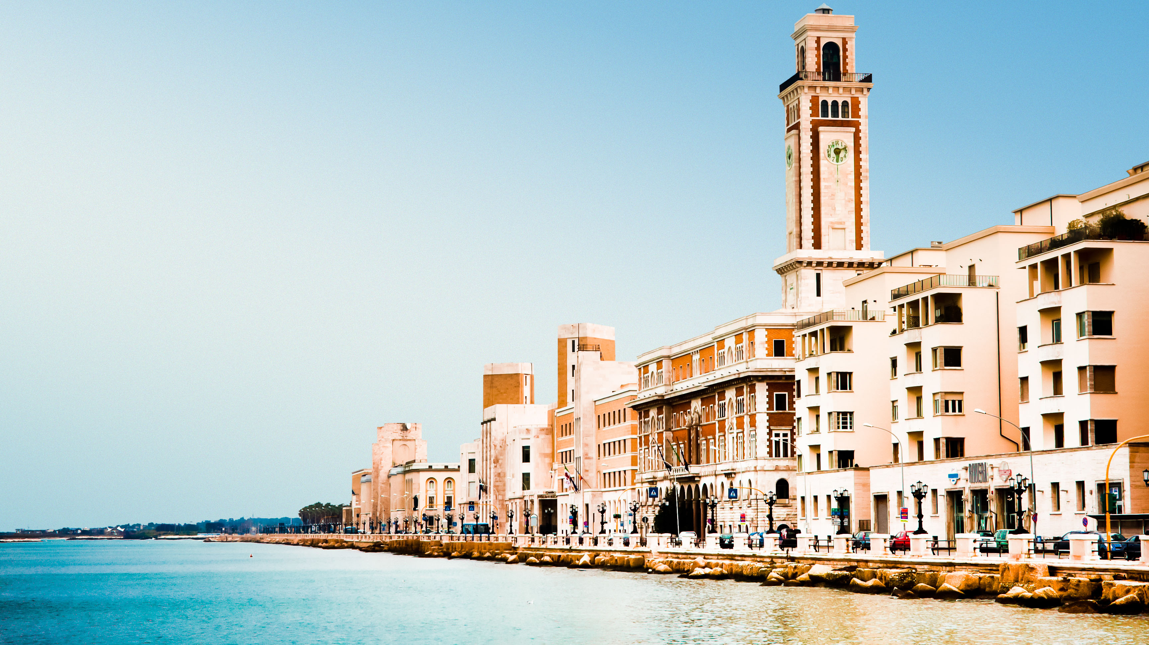
GMT Resoconto attività anno sociale Luglio 2017 – Aprile 2018
LIONS CLUBS INTERNATIONAL MD 108 ITALY
66° Congresso Nazionale Lions BARI 25 – 27 Maggio 2018
Relatore PDG Coordinatore multidistrettuale
Lion Nome e Cognome Peppino Potenza

Slide 2
Obiettivo del GMT
POTENZIARE
(Conservare e far crescere il n.ro dei Club e dei soci)
il Corpo sociale al fine di dare maggior sviluppo ai service

Slide 3
Perché conservare
Il Corpo sociale rappresenta il nostro
PATRIMONIO
e se questo perde di consistenza vanno in crisi
le attività di servizio

Slide 4
Perché crescere
*Incrementare le idee,le esperienze la contribuzione ,aumentare cioè la solidarietà prodotta con i service .
A partire dal 2021 l’obiettivo è di servire
200 milioni di persone nel mondo attraverso il lavoro di 1.700.000 di soci.
*diffondere i nostri valori nella società,
*assicurare il futuro ai Club e all’Associazione

Slide 5
Cio’
che è misurabile è migliorabile

Slide 6
Gli obiettivi del GMT
Sono misurabili attraverso
INDICATORI
che informano sulla bontà delle azioni che si mettono in atto per conservare e far crescere il corpo sociale e quindi di migliorarle

Slide 7
Multidistretto 108
Ultimi 5 Anni al Mese di Aprile
1320
1323
1321
1321
1333

Slide 8
Multidistretto 108 Soci ultimi 5 anni al mese di Aprile
THE INTERNATIONAL ASSOCIATION OF LIONS CLUBS

Slide 9
La composizione
Aprile 2018
Uomini 31.007 (75,98 % )
Donne 9.804 (24,02% )
Aprile 2017
Uomini 31.688 (76,83 )
Donne 9.557 (23,17%
Età media Aprile 2018 59,5
Età media Aprile 2017 60,5

Slide 10
Multidistretto 108 Entrate/Uscite Soci Ultimi 5 Anni al mese di Aprile
THE INTERNATIONAL ASSOCIATION OF LIONS CLUBS
+ 27

Slide 11
Multidistretto 108
Netto mese per mese da Luglio 2017 ad Aprile 2018
-103 -134 -283 -268 -277 -519 -304 -257 -112 +27
Netto
-
7 8 9 10 11 12 1 2 3 4 5 6
Mese

Slide 12
Gli indicatori al 23 Maggio 2018
LIONS CLUBS INTERNATIONAL MD 108 ITALY
66° Congresso Nazionale Lions - BARI 25 – 27 Maggio 2018
SOCI Entrate 2912
Uscite 2731
Netto +18
N.Ro Soci al 1/7/2017 40784
N.Ro Soci al 23 /5/2018 40965
N.Ro Club
+181
21

